Slide 1

知行教育项目汇报
-2022/08/15

Slide 2
报名用户主题介绍
从海量的客户管理数据中进行挖掘分析
根据提取数据分析
2.1. 客户的来源渠道
2.2. 各个校区及学科的报名情况
2.3. 统计期内的报名人数及趋势
2.4. 统计期内已报名的人数

Slide 3
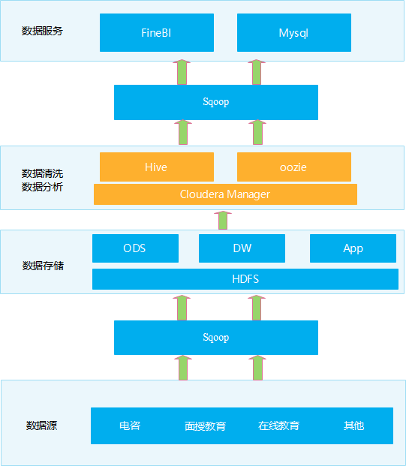
技术栈

Slide 4

报名用户主题开发工作

Slide 5
分析需求
根据客户提出的需求，确认需要使用的数据表
从所需要的数据表中，确认表关系

Slide 6
ODS层
使用工具
  Sqoop--导入
  CDH—用于存储数据（HDFS）及分布式计算（MapReduce）
使用CDH创建数据库及数据表
  创表规则:将数据源中所有字段全部拉取,并新增一个抽取日期字段作为分区
从MySQL数据库中将数据导入ODS层
  实现语句
sqoop import \
--connect jdbc:mysql://192.168.88.80:3306/scrm \
--username root \
--password 123456 \
--query "select *,'2020-08-08' start_time from employee where 1=1 and \$CONDITIONS" \
--hcatalog-database edu_ods \
--hcatalog-table employee \
-m 1

Slide 7
DWD层
数据明细层
该表有新增和更新，可以采用拉链表 ，保存数据的历史
  新增两个字段start_date和end_date
  start_date优先取值于update_time,如update_time为空则取create_time
  end_date首次循环抽取时取值于’9999-99-99’
清理无效的字段
  只保留未被删除的,即 deleted = 'false'
  customer_id 不为空的
  payment_state 并且必须是已支付'PAID’
转换时间
  payment_time : 拆分为 年 月 日 小时
  origin_type 在此字段的基础上再多加一个字段:
  origin_type_stat(线上线下) : 0(线上) 1(线下)

Slide 8
DWB层
将常使用的表格进行相关联,从雪花模型降维到星星模型
  保留全部字段,将表格进行join,对下一层提供复用
此层作用为优化,减少后续使用表格内容时过多join,提升性能

Slide 9
DWS层
centre
基于指标需求，构建初步汇总事实表
  新增字段grouptype及timetype
  Grouptype用于标记维度,共四种(centre,school_subject,origin_type,sources)
  Timetype用于写出时间维度,此层共一种(hour)
根据需求先算出了
  每年每月每天每小时各线上线下的报名总人数-- origin_type
  每年每月每天每小时线上线下各来源渠道的报名总人数-- sources
  每年每月每天每小时线上线下各个咨询中心的报名总人数-- centre
  每年每月每天每小时线上线下各校区+各学科的报名总人数-- school_subject
减少代码此处运用了grouping sets函数减少代码量
  此处较为深刻的理解了cdh中grouping sets函数与grouping__id函数

Slide 10
DM层
进一步计算,将用于需求的字段及维度全部求取出来存放,供数据分析人员使用
此层使用presto遭遇内存溢出
  解决方案,减少跑的数据量,将其进行分段跑

Slide 11
RPT效果展示

Slide 12
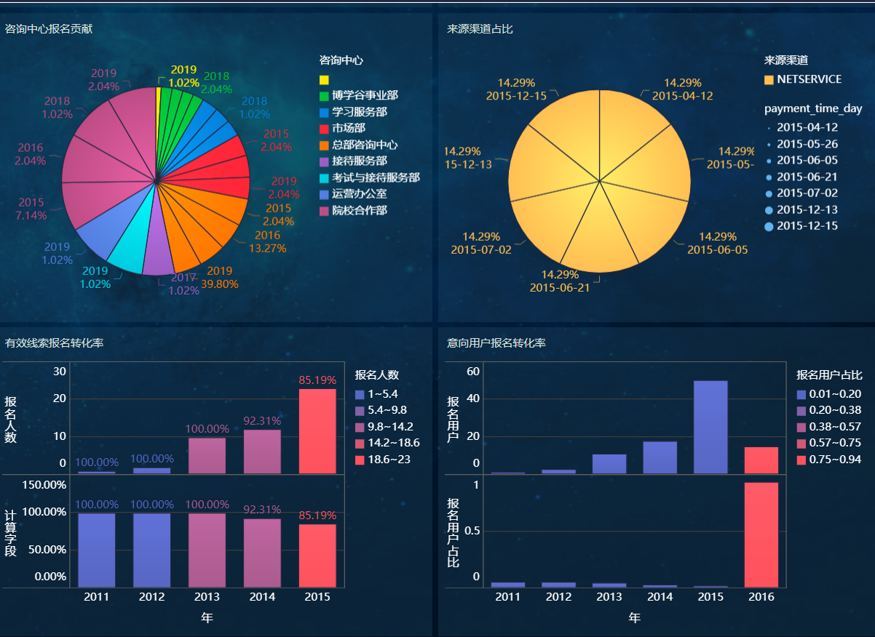

Slide 13
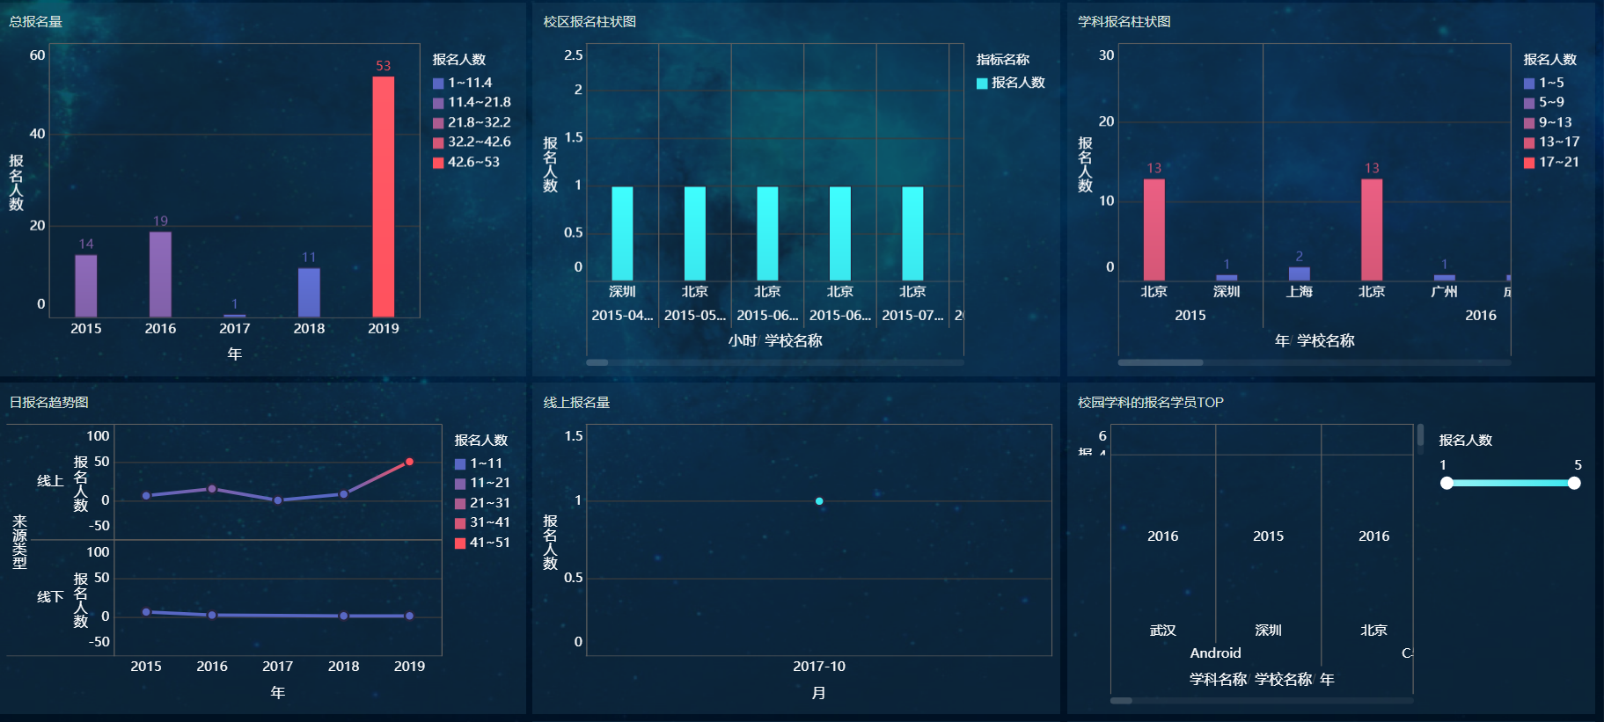

Slide 14
需要提升:
1、SQL语句及函数使用
2、熟悉linux函数
3、PPT制作
4、finebi使用

Slide 15


